Slide 1


STŘEDNÍ ŠKOLA STAVEBNÍ A TECHNICKÁ
Ústí nad Labem, Čelakovského 5, příspěvková organizace
Páteřní škola Ústeckého kraje
Strojní obrábění – Praktická úloha 4
VY_32_INOVACE_38_771
Projekt MŠMT | EU peníze středním školám
Název projektu školy | ICT do života školy
Registrační číslo projektu | CZ.1.07/1.5.00/34.0771
Šablona | III/2
Sada | 38
Anotace | Výuka strojního obrábění
Klíčová slova | Technologie obrábění, řezné podmínky, nástroj, sklíčidlo, vrták
Předmět | Odborný výcvik
Autor, spoluautor | Josef Šindelář
Jazyk | Čeština
Druh učebního materiálu | Prezentace
Potřebné pomůcky | PC, dataprojektor, výukové panely, pomůcky
Druh interaktivity | Výklad pomocí prezentace, stroje, nástroje
Stupeň a typ vzdělávání | Střední škola
Cílová skupina | 2,3. ročník, žáci 16 – 19 let, Mechanik seřizovač , Obráběč kovů
Speciální vzdělávací potřeby | ne
Zdroje | Seznam viz poslední strana

Slide 2
STROJNÍ OBRÁBĚNÍ
Praktická úloha IV.

Slide 3
Vrtání děr na soustruhu
Cíl výuky
Seznámit se s navrtáváním, vrtáním a rozšiřováním děr na soustruhu.
Vybavení pracoviště:
univerzální soustruh
tříčelisťové sklíčidlo
středící vrták ČSN 22 1110
šroubovité vrtáky ČSN 22 1121
redukční pouzdra
sklíčidlo
posuvné měřítko
ochranné pomůcky
polotovar

Slide 4
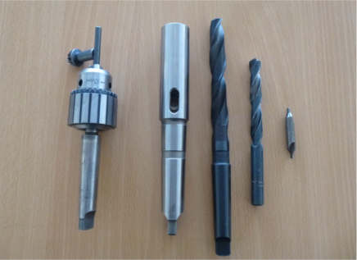
Vrtání děr na soustruhu
Vybavení pracoviště:

Slide 5

Vrtání děr na soustruhu
Základní nastavení
Příprava nástrojů, pouzder a sklíčidla.
Nastavíme základní řezné podmínky (otáčky ).
Překontrolujeme správnost upnutí nástroje a obrobku.
Zarovnáme polotovar na délku.

Slide 6
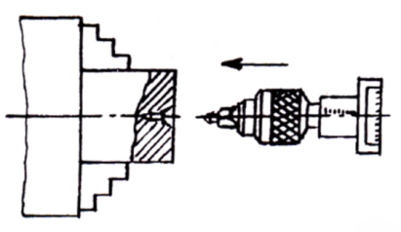
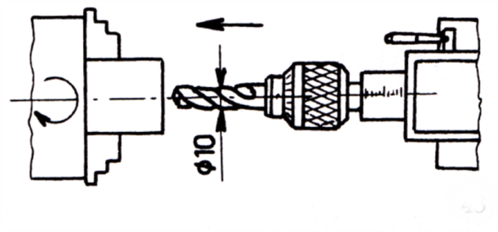
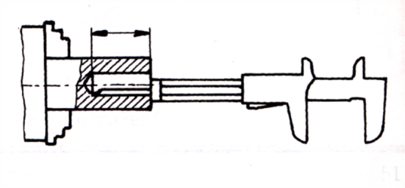
Vrtání děr na soustruhu
Postup obrábění
Polotovar ustavíme do tříčelisťového sklíčidla a navrtáme středícím vrtákem.
Šroubovitý vrták s válcovou stopkou upneme do vrtačkového sklíčidla, které vsuneme do kuželového otvoru pinoly koníku.
Předvrtáme otvor vrtákem Ø 10 do určené hloubky s přídavkem. Hloubku otvoru měříme na stupnici koníku nebo si ji vyznačíme na vrtáku.
Po vyvrtání překontrolujeme otvor hloubkoměrem posuvného měřítka.

Slide 7
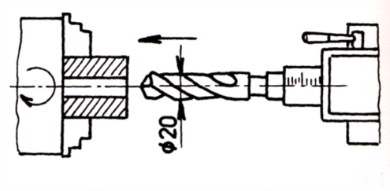
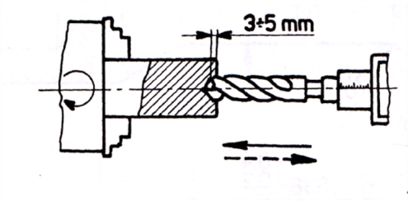
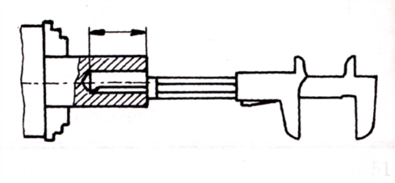
Vrtání děr na soustruhu
Postup obrábění
Upneme vrták pro rozšíření a dokončení otvoru v materiálu.
Použijeme vrták s kuželovou stopkou, který se upíná pomocí redukčního pouzdra přímo do kužele pinoly koníku.
Upravíme otáčky ve vztahu k průměru vrtáku a rozšíříme otvor na daný průměr a délku.
V průběhu vrtání kontrolujeme hloubku otvoru hloubkoměrem posuvného měřítka.
Hranu otvoru srazíme hvězdicí 60⁰ na srážení hran.
Až po této operaci vysuneme materiál ze sklíčidla !!!

Slide 8
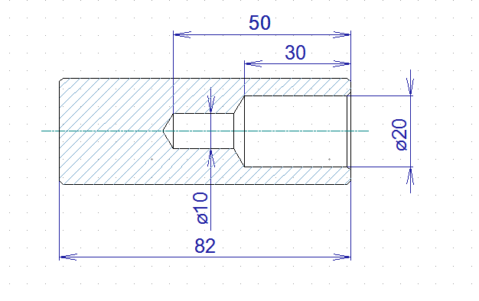
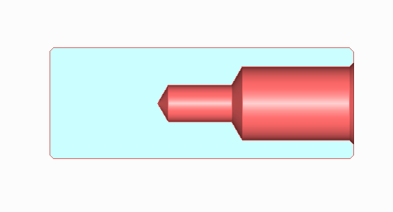
Praktická úloha
Zadání – vyvrtání neprůchozích děr na určenou délku dle rozměrů na výkrese
Polotovar – Ø 30 x 82 11 600

Slide 9
Praktická úloha
Postup
nastavení řezných podmínek
kontrola rozměrů polotovaru
zarovnání materiálu na délku
nastavení řezných podmínek pro vrtání
navrtání středícím vrtákem
vrtání neprůchozího otvoru Ø 10
vrtání neprůchozího otvoru Ø 20
stražení hrany otvoru
měření a kontrola rozměrů
uvolnění materiálu ze sklíčidla

Slide 10
STŘEDNÍ ŠKOLA STAVEBNÍ A TECHNICKÁ
Ústí nad Labem, Čelakovského 5, příspěvková organizace
Páteřní škola Ústeckého kraje
Souhrn učiva
Otázky pro opakování
Jak upínáme vrták s válcovou stopkou.
Jak upínáme vrták s kuželovou stopkou.
Co je vrtání neprůchozích otvorů.
Jaké řezné podmínky volíme pro vrtání.

Slide 11
STŘEDNÍ ŠKOLA STAVEBNÍ A TECHNICKÁ
Ústí nad Labem, Čelakovského 5, příspěvková organizace
Páteřní škola Ústeckého kraje
Použité zdroje
Základní práce na konvenčních soustruzích
Ivo Langer
Fragment
ISBN 80-7200-203-1
Str. 42 obr. 47, 49, 51
Str. 40 obr. 43, 44
Výkresová dokumentace
Vlastní
Kliparty – www.office.microsoft.com

